Slide 1
Bonjour!
jeudi, le dix avril

Slide 2
Travail de cloche
Translate into French: I doubt that the painter Renoir will paint a painting at our festival of arts, but that is OK: it will be better if the director Auteuil shoots a film.

Slide 3
Bonjour!
jeudi, le dix avril

Slide 4
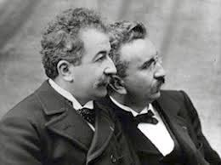
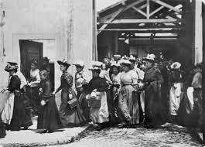
Cette semaine à LCHS, nous célébrons les frères Lumière qui étaient les premiers qui ont montré un film.

Slide 5
Lumière est aussi un personage amusant du film “La Belle et le bête.”

Slide 6
Translate into French: I doubt that the painter Renoir will paint a painting at our festival of arts, but that is OK: it will be better if the director Auteuil shoots a film.

Slide 7
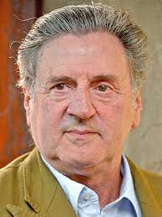

Slide 8
a painter: un peintre
a painting: une peinture, une toile, un tableau
to paint: peindre
je peins nous peignons
tu peins vous peignez
il peint elles peignent

Slide 9
Le meilleur festival d’art que nous puissions présenter à LCHS.

Slide 10
aérobique alphabet

Slide 11
C’est la fête!

Slide 12
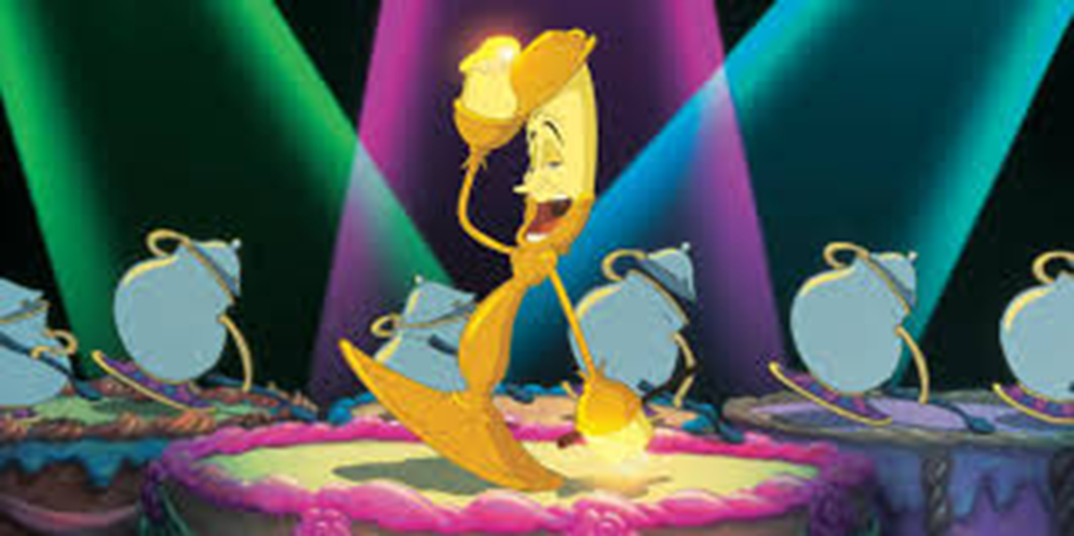
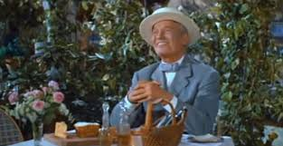

Slide 13
p. 371
Que pensez-vous de cette publicité?

Slide 14
Pour avoir une bonne publicité pour “Nettoitou,” il faut ___________

Slide 15
le poème
le poète
la poésie

Slide 16
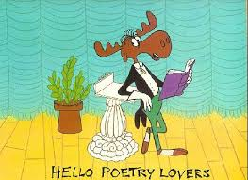

Slide 17
Pensez à une personne creative (peinture, sculpture, réalisateur, écrivaine, compositeur, etc.)
Que voulez-vous qu’il / elle fasse? (exemple: Je veux que Simone Schwartz-Bart écrive un roman au sujet d’une élève à LCHS.)

Slide 18
Devoirs

Slide 19
Billet de sortie
Translate into French: Although he makes great sculptures, Michaelangelo will not be rich unless he can write good advertising.

